Slide 1
JAVASCRIPT CƠ BẢN

Slide 2
Nội dung
1. Hằng, biến.
2. Kiểu dữ liệu.
3. Mảng, object method.
4. Vòng lặp
5. Câu lệnh điều kiện.

Slide 3
1. Hằng, biến.
Câu lệnh khai báo biến.
Var => biến toàn cục.
Let => biến cục bộ
Const => hằng số.
Điểm khác biệt.
Kiểu biến | Var | Let | const
Phạm vi | Toàn cục | Cục bộ | Cục bộ
Hoisting | Có | Không | Không
Tái khai báo | Có | Không | Không

Slide 4
2. Kiểu dữ liệu.
number : các số bất kỳ loại nào: số nguyên hoặc dấu phẩy động.
string : chuỗi. Chuỗi có thể có một hoặc nhiều ký tự, không có loại ký tự đơn riêng biệt.
boolean : true/ false.
null : các giá trị không xác định – một loại độc lập có một giá trị duy nhất null.
undefined : các giá trị chưa được gán – một kiểu độc lập có một giá trị duy nhất undefined.
object : các cấu trúc dữ liệu phức tạp hơn.

Slide 5
3. Array method
Để phục vụ cho trường hợp làm việc trực tiếp với mảng, JS đã xây dựng lên các phương thức có sãn trong mảng.
1. Concat(): nỗi 2 hay nhiều mảng.
2. filter(): lọc ra các phần tử thỏa mãn điều kiện trong mảng.
3. find(): lọc các phần tử trong mảng, tuy nhiên sẽ trả về giá trị đầu tiên tìm thấy trong mảng hoặc là undefined
4.froEach(): để duyệt qua từng phần tử trong mảng.
5. map() tạo ra mảng mới với các phần tử là kết quả từ việc thực thi một hàm lên từng phần tử của mảng.
6.join() tạo ra mội choỗi mới bằng cách nối tất cả phần tử của mảng, và không thay đổi mảng ban đầu
….

Slide 6
4. Object method.
Giống như mảng, trong js cũng định nghĩa sẵn các phương thức cho object.
1. Object.create() tạo ra một Object mới và dung object đó để mở rộng cho một object.
2. Object.values(): tạo ra một array với tất cả những giá trị là một object.
3. Object.key(): một method dung để tạo ra một Array với tất cả key của một Object.
4. Object.entries() là một method tạo một nested array với key/value của một Object.
5. Object.assign() là một method dùng để sao chép những giá trị từ một object này sang một object khác.
….

Slide 7
5. Vòng lặp trong js
1. For loop
Với vòng lặp for ta sẽ khởi tạo biến đếm, kiểm tra điều kiện và tăng hoặc giảm biến được thực hiện trên cùng một dòng, do đó khá dễ dàng cho những người mới tiếp cận để debug và cũng giảm khả năng sinh ra lỗi
2. While loop.
Bên cạnh for thì while cũng là một trong những vòng lặp tương đối basic. Câu lệnh while tạo ra một vòng lặp thực thi một khối lệnh (block of code) cho đến khi điều kiện vẫn đúng.
3. Do…while()
**do-while** về cơ bản khá giống với **while**, chúng chỉ khác nhau duy nhất. Đối với **Do While** dù điều kiện lặp như thế nào thì đoạn code vẫn được chạy ít nhất 1 lần còn nếu điều kiện thỏa mãn thì sẽ tương tự như **While** : tạo ra thêm vòng lặp

Slide 8
5. Vòng lặp (tiếp)
4. forEach()
Hàm này thì có vẻ đã không quá còn basic như những hàm phía trên nữa. forEach sẽ lặp lại từng phần tử trong mảng theo thứ tự index và thực thi function được truyền vào. Lưu ý rằng forEach sẽ không thực thi function đầu vào cho các phần tử không có giá trị
5.for..in
Vòng lặp này có đôi chút khác biệt với các hàm phía trên, For ... in mục đích chủ yếu được dùng để loop trong một object chứ không phải array . Số lượng vòng lặp sẽ tương ứng với số lượng thuộc tính của object
6. for…of()
Vòng lắp được ra mắt trong phiên bản ES6. Hàm này có thể sử dụng để duyệt phần lớn các đối tượng từ Array, String, Map, WeakMap, Set ,...

Slide 9
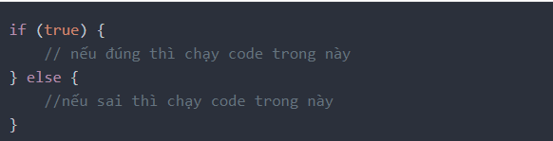

6. Câu điều kiện.
1. if…else
2. if-else rút gọn.

Slide 10
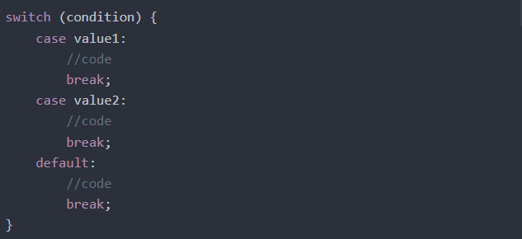
6. Câu lệnh điều kiện.
3. Switch… case.

